Slide 1
Весенний
букет
цветов

Slide 2
повторение
Назовите признаки весны

Slide 4
повторение
Какие первые весенние цветы можем встретить?

Slide 6
повторение
Какие цветы можно собирать в букет?

Slide 7
Букеты

Slide 8
Букеты известных художников

Slide 9
Валерий Рыбаков

Slide 10
Бурлюк

Slide 11
Валерий Курзанов

Slide 12
Дмитрий Севрюков

Slide 13
Федор Толстой

Slide 14
Цветы своими руками

Slide 15
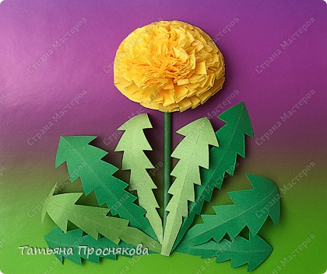
Для работы понадобятся:
Цветные столовые салфетки.
Цветная бумага.
Степлер.
Клей.
Ножницы.

Slide 16
Из атласных лент

Slide 17
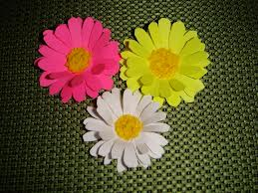

Slide 19
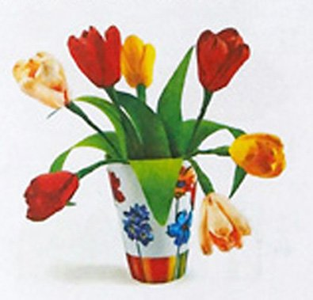

Slide 24
А можно и нарисовать …

Slide 26
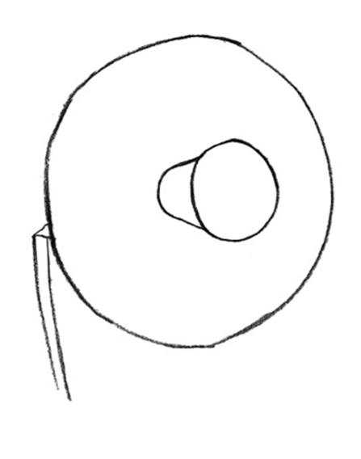
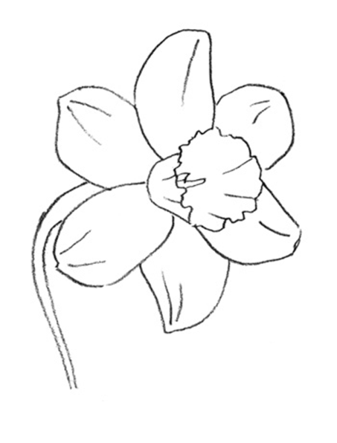
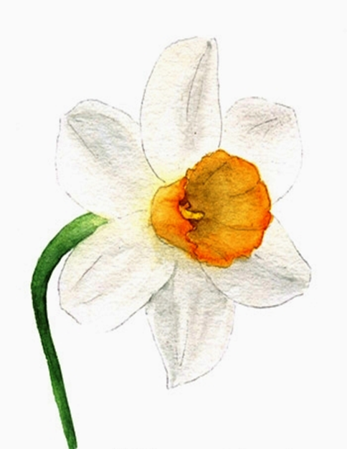

Slide 27
Задание
Выберите подходящее для себя задание
Создайте букет весенних цветов

Slide 28
УДАЧИ!

